Slide 1
经传多赢
短线突击营
经传多赢
短线突击营
.
每周日至周四 19:30-20:15 火爆开讲

Slide 2
风车行情
把握轮动
主讲老师
罗雪奎
课程日期
2025.5.28
执业编号
A1120616080001
中国·广州

Slide 3
PART 01
大 盘

Slide 4
本节课内容大纲
1.五月中下旬资金翻绿，周线死叉
2.缩量下布局热点的轮动风车轮转
3.识别资金共振和脉冲诱多

Slide 5
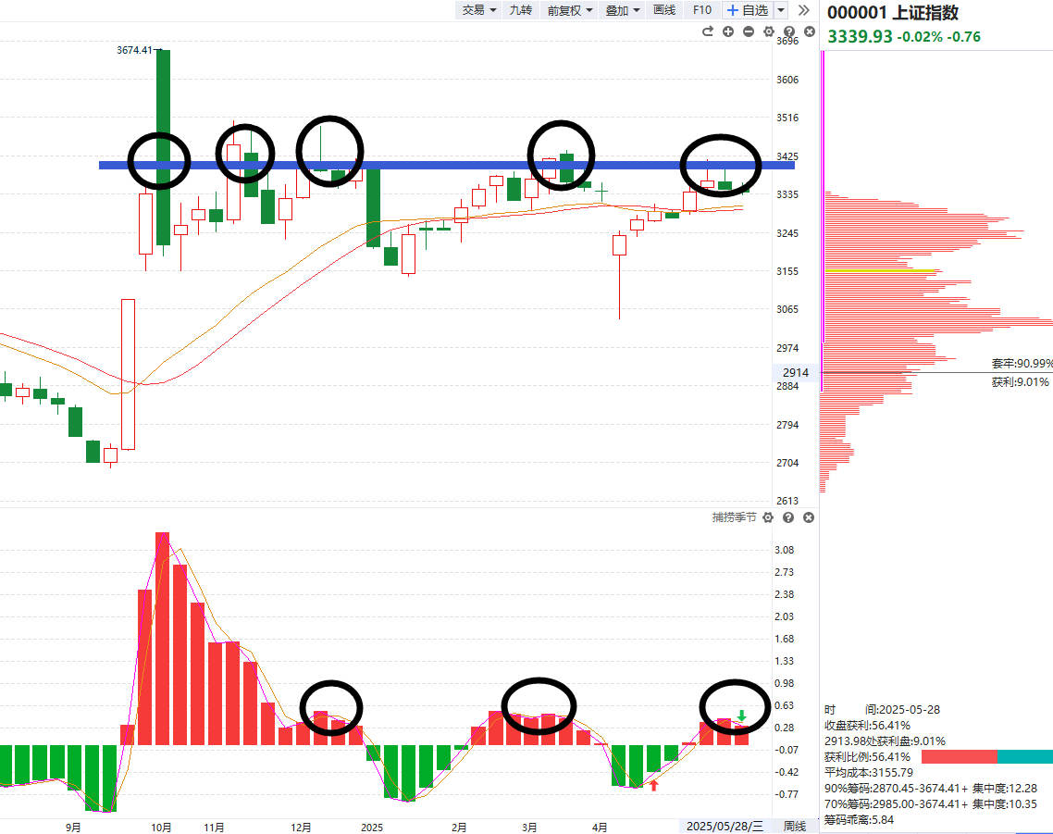
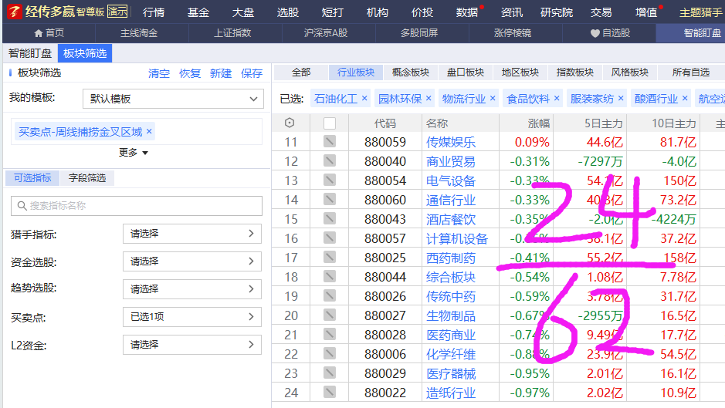
1.指数：平台、触角、周线死叉
上上周58/62
上周48/62
本周24/62
周线死叉潮——日线出现S点个股数量增加

Slide 6
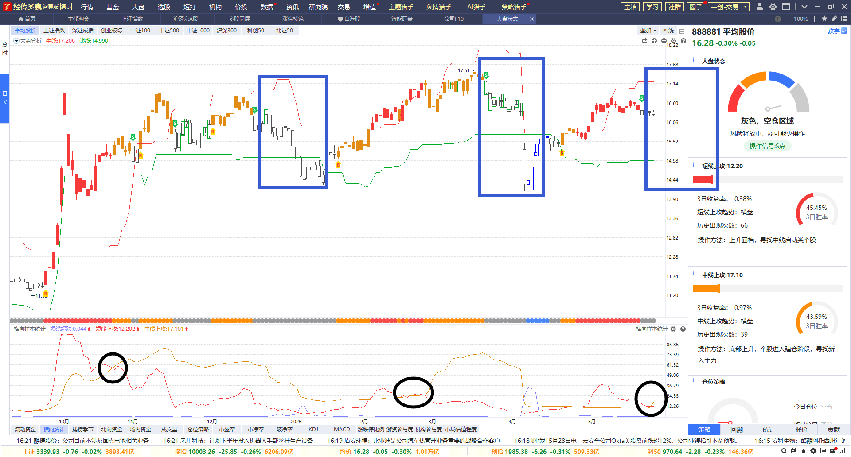
2.短期背离，中线控盘风格
①资金翻绿（个股反弹承压增多）
②牛线上移（资金跟不上会绿帽）
③黄色K线（控盘股容错率较高）
总结：降低仓位应对背离

Slide 7
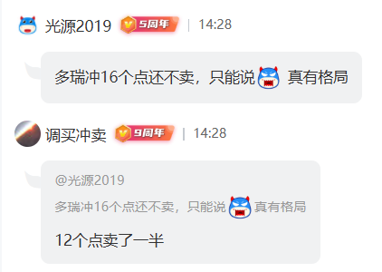
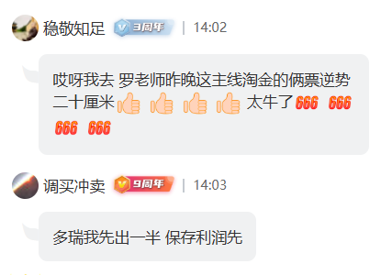
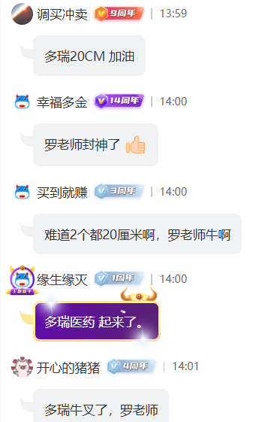
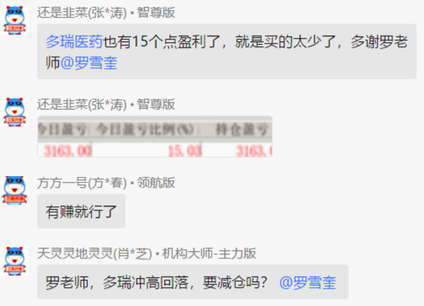
3.本周沟通集锦

Slide 8
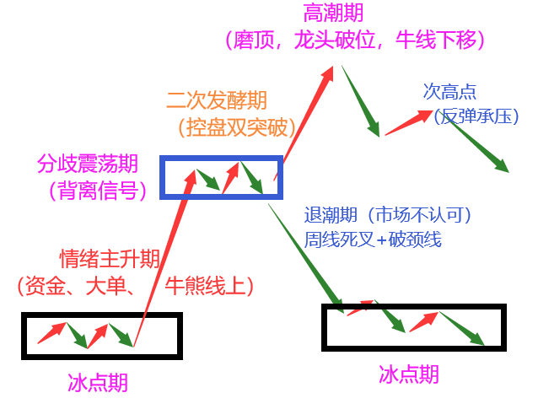
4.当下市场的阶段和时间线
时间线：
4月初 群体超跌（贸易战）
4月底（周线金叉潮，激进者开始买）
5月初（短线上攻启动，中小盘股）
5月中（指数补缺，个股分化）
5月底（周线死叉潮，释放调整）
a.有控盘+大趋势好（控盘双突破）
b.无控盘+资金翻绿（牛线下移换）
6月初：周线死叉区域，部分率先突破的老鸭头
买股
去弱留强
控盘
权重
慢节奏

Slide 9
PART 02
市场看点

Slide 10
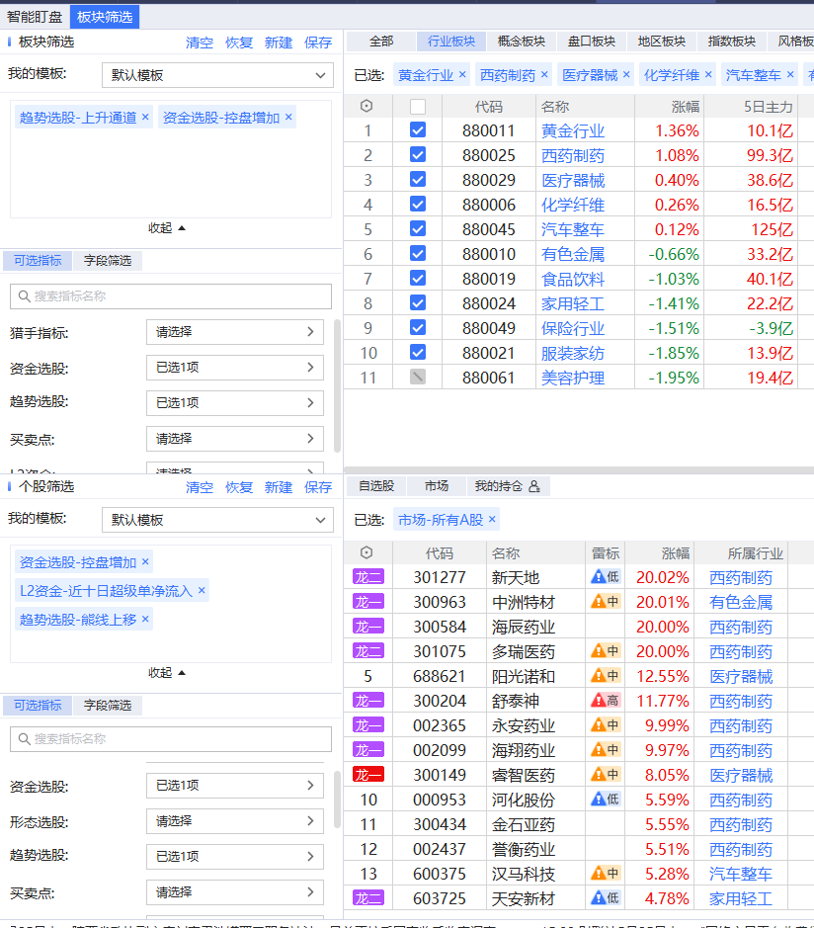
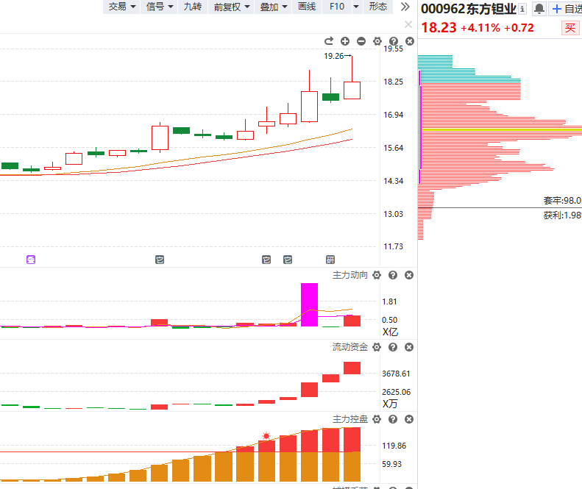
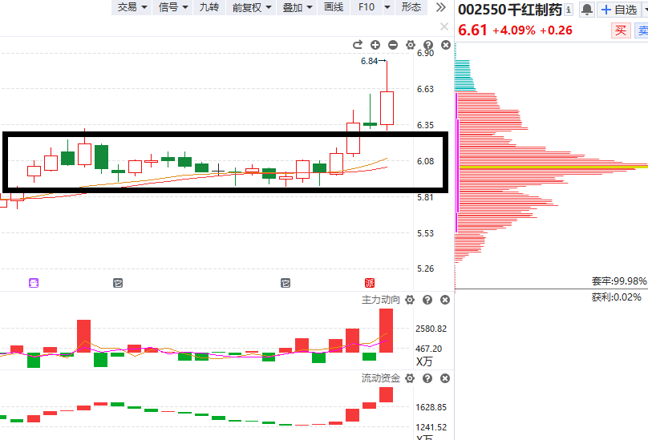
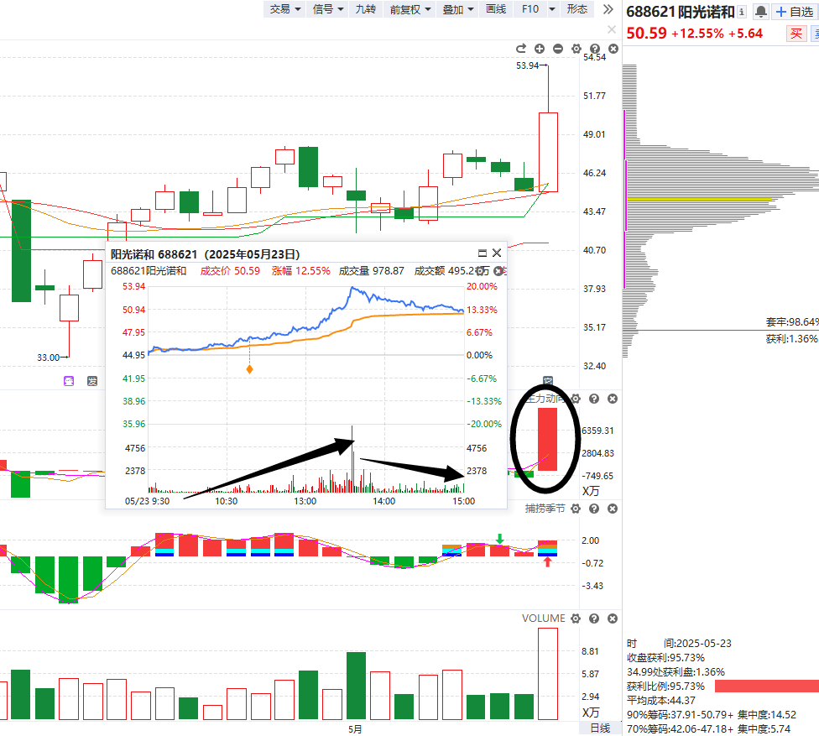
聚焦控盘方向（5.25）

Slide 11
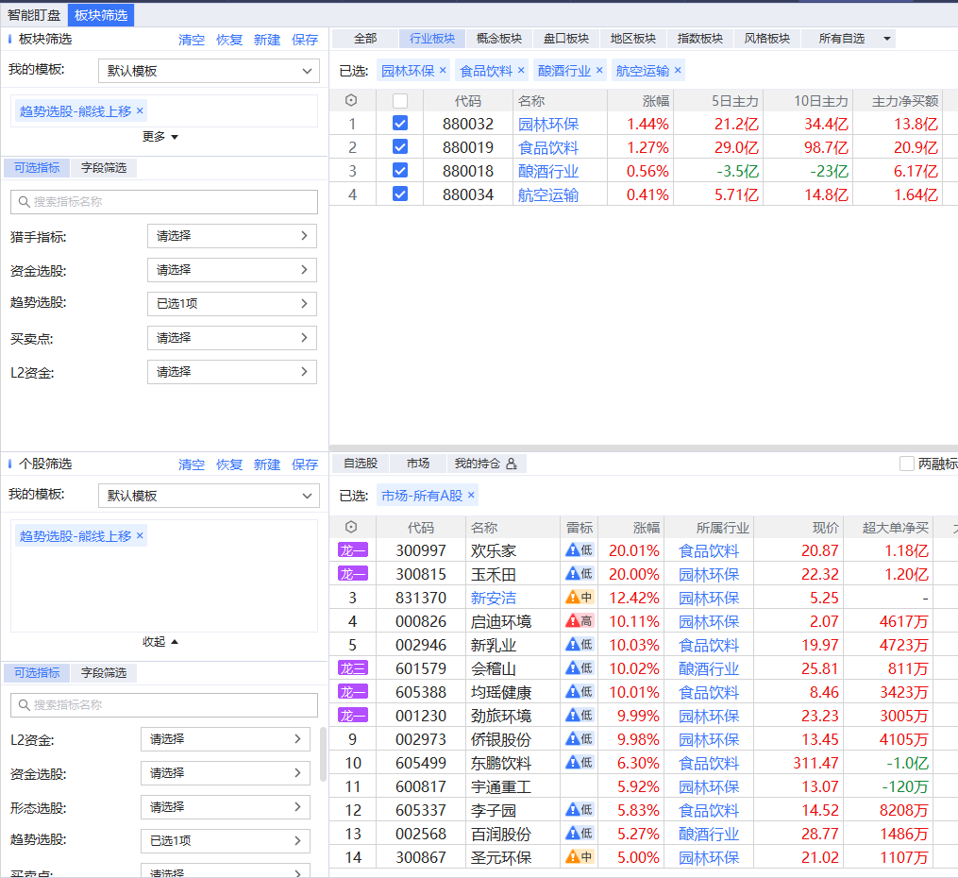
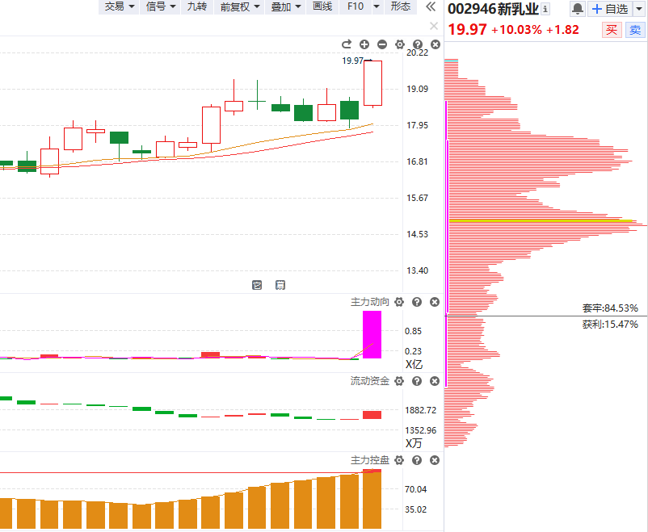
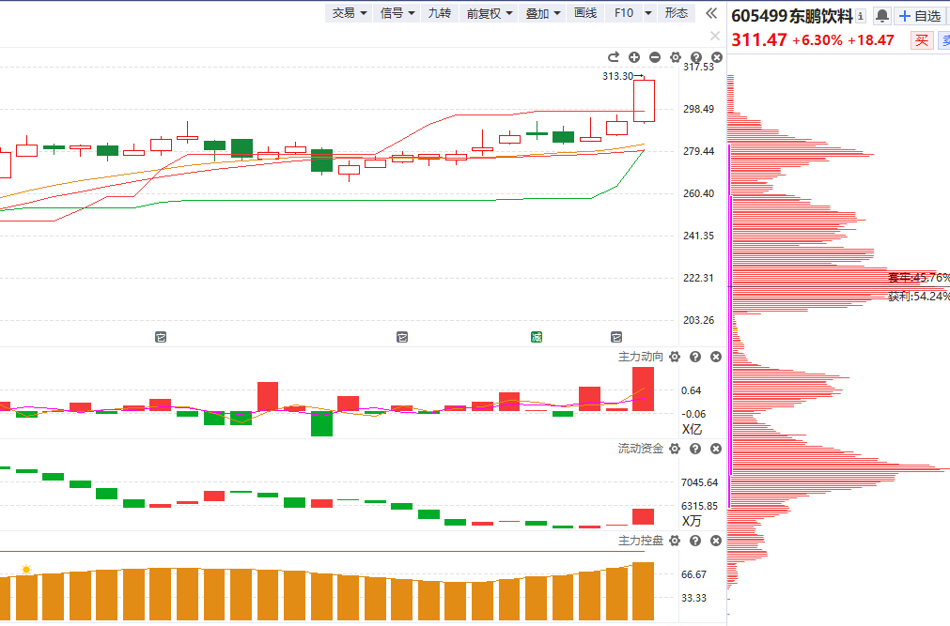
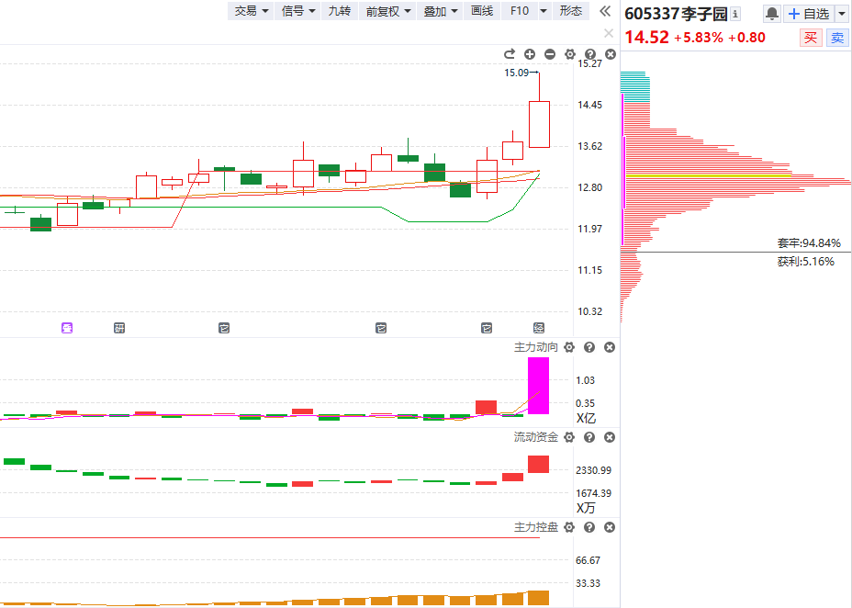
1.市场今日进攻板块

Slide 12
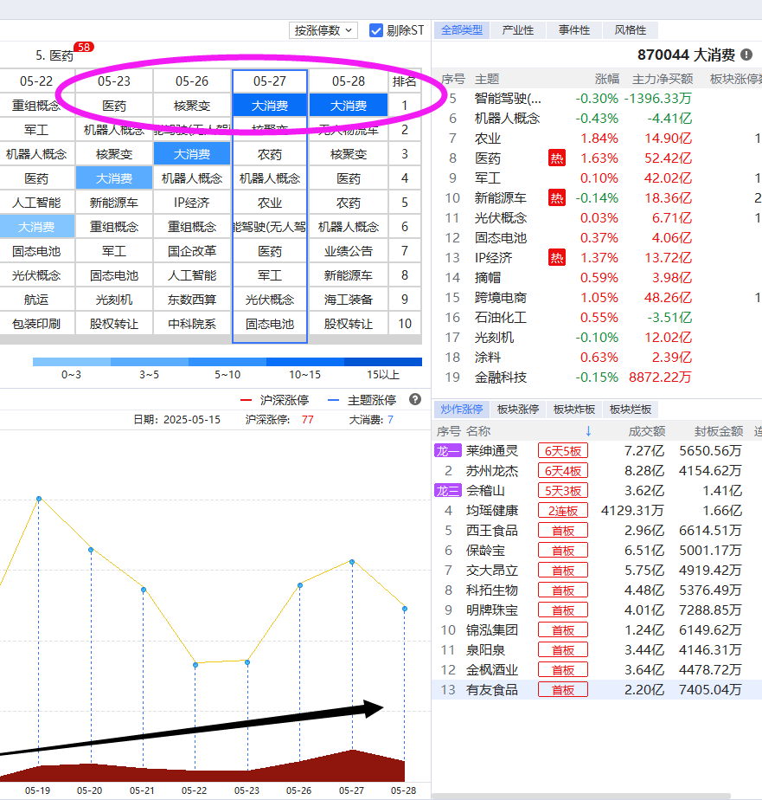
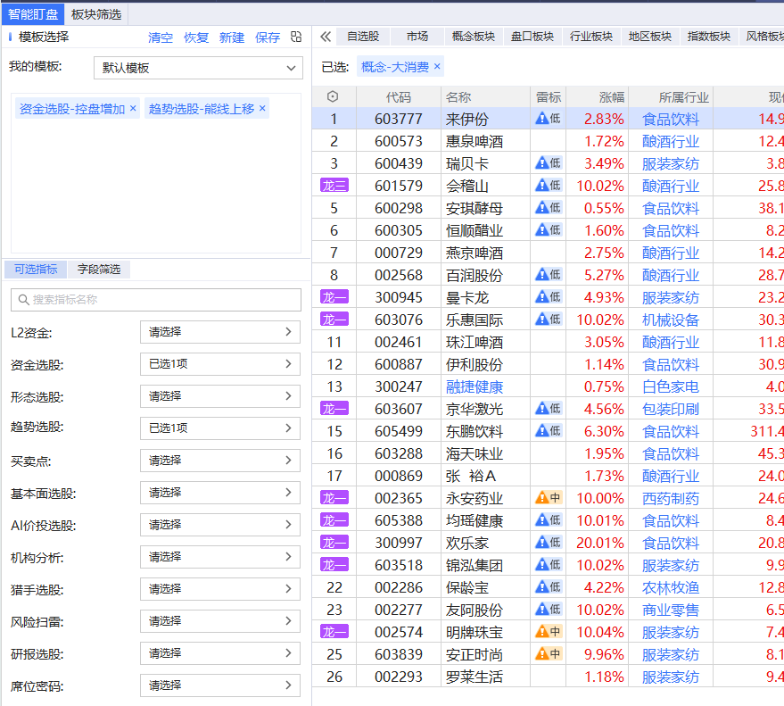
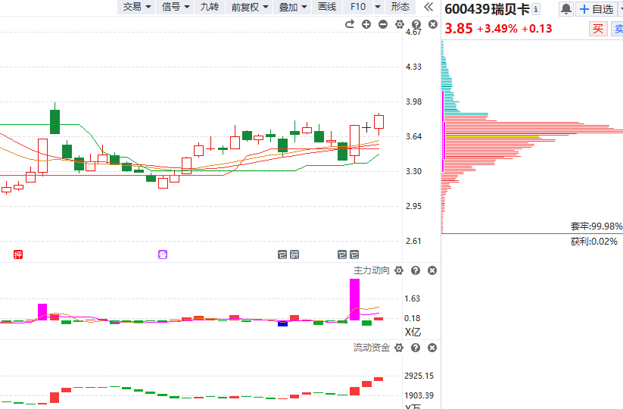
2.聚焦热点方向（大消费）

Slide 13
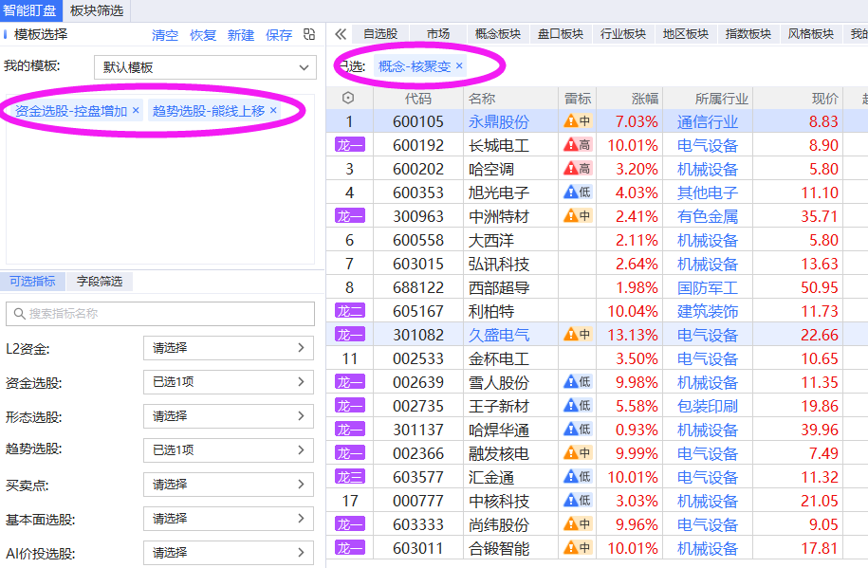
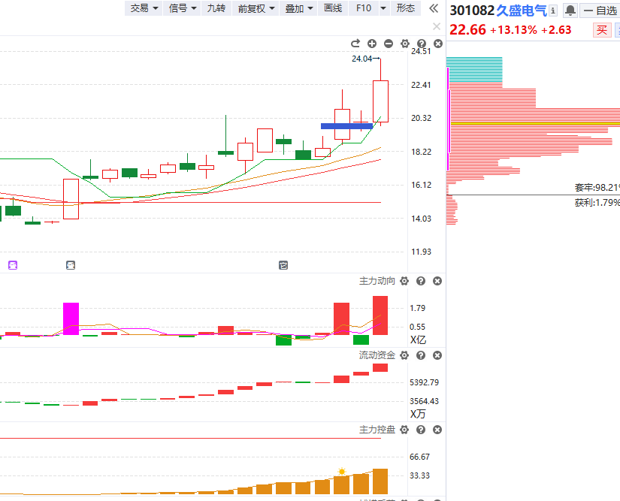
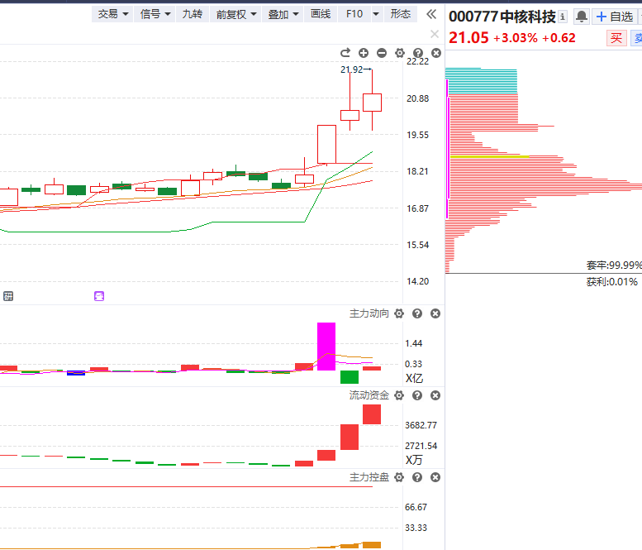
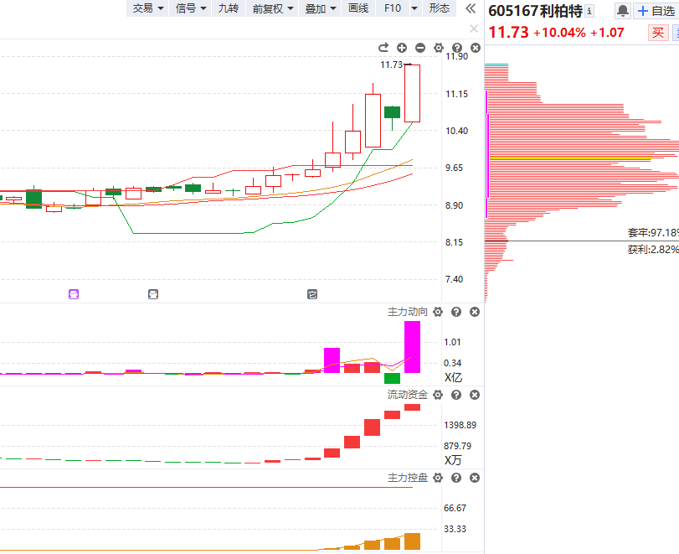
3.聚焦控盘方向（核聚变）

Slide 14
附：个股走强走弱的区别

Slide 15
附：上涨的承压信号
2.量价（捕捞季节）背离
1.上引线、阴包阳
3.周线死叉，日线回档易破位
4.上涨资金翻绿
5.墓碑量信号
6.买单减少，大卖单出现（L2)

Slide 16
十一月行情展望

Slide 17
周线死叉日线回档易破位

Slide 18
三阳开泰——60分和日线波段

Slide 19
九套战法

Slide 20
主力状态的用法
红色：强于大盘
蓝色：弱于大盘
紫色：游资拉升
黄色：控盘状态
找到强于大势的股，选股的核心就是想办法强于对标物

Slide 23
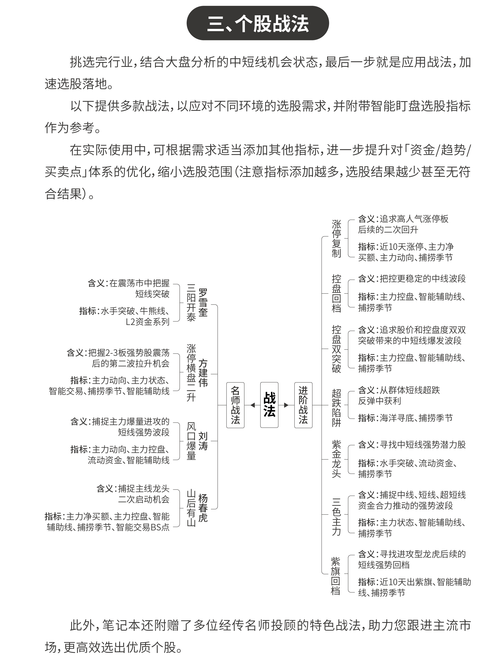
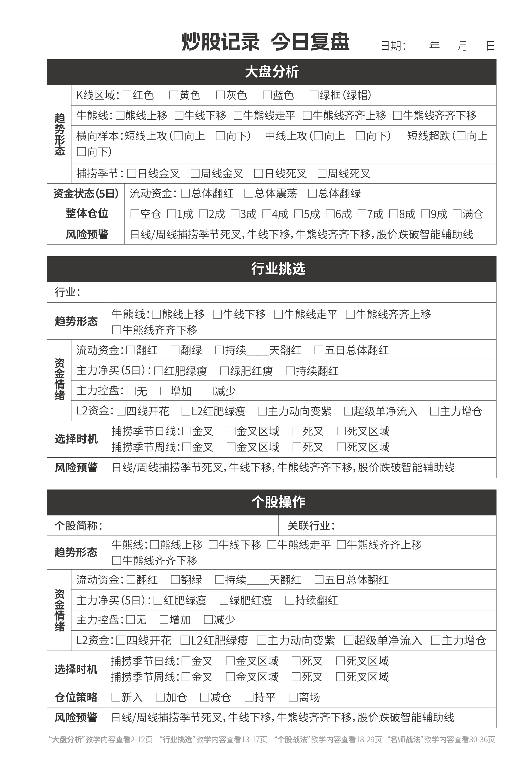

Slide 25
让投资遇见美好
我司所有工作人员均不允许推荐股票、不允许承诺收益、不允许代客理财、不允许合作分成、不允许私下收款，如您发现有任何违规行为，请立即拨打400-9088-988向我们举报！
风险提示：所有信息及观点均来源于公开信息及经传软件信号显示，仅供参考，不构成最终投资依据，软件作为辅助参考工具，无法承诺收益，投资者应正视市场风险，自主作出投资决策并自行承担投资风险。投资有风险，入市须谨慎！

